Slide 1
KAI KUADRAT
Ir. PUTUT WIDJANARKO, MP
SETYA WIDI AYUNING P., SPi, MP

Slide 2
Pengertian
Membandingkan frekuensi yang diamati dengan frekuensi yang diharapkan.
Teknik Uji Kai Kuadrat adlh
Memakai data yang diskrit dengan pendekatan distribusi kontinu
Pendekatan yang dihasilkan tergantung pada ukuran dalam berbagai sel dari tabel Kontingensi
Untuk menjamim pendekatan yang memadai digunakan aturan dasar : frekuensi harapan tidak boleh terlalu kecil, artinya :
Tidak boleh ada sel yang mempunyai nilai harapan lebih kecil dari 1
Tidak boleh lebih dari 20% sel mempunyai nilai harapan lebih kecil dari 5%

Slide 3
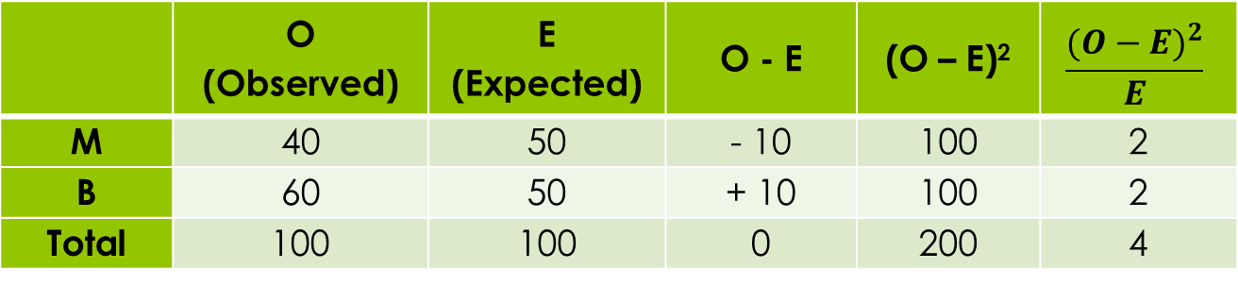
Misalnya : sebuah uang logam memiliki 2 permukaan yaitu M dan B. Dilambungkan 100 kali, diharapkan kedua sisi uang logam memiliki peluang yang sama yaitu 50%, namun yang didapatkan sisi B sebanyak 60 kali dan sisi M sebanyak 40 kali. Apakah terdapat perbedaan antara yang diharapkan (Expected) dgn yg diamati (Observed)
 | O (Observed) | E (Expected) | O - E | (O – E)² | $$\frac{{(O−E)}^{2}}{E}$$
M | 40 | 50 | - 10 | 100 | 2
B | 60 | 50 | + 10 | 100 | 2
Total | 100 | 100 | 0 | 200 | 4

Slide 4
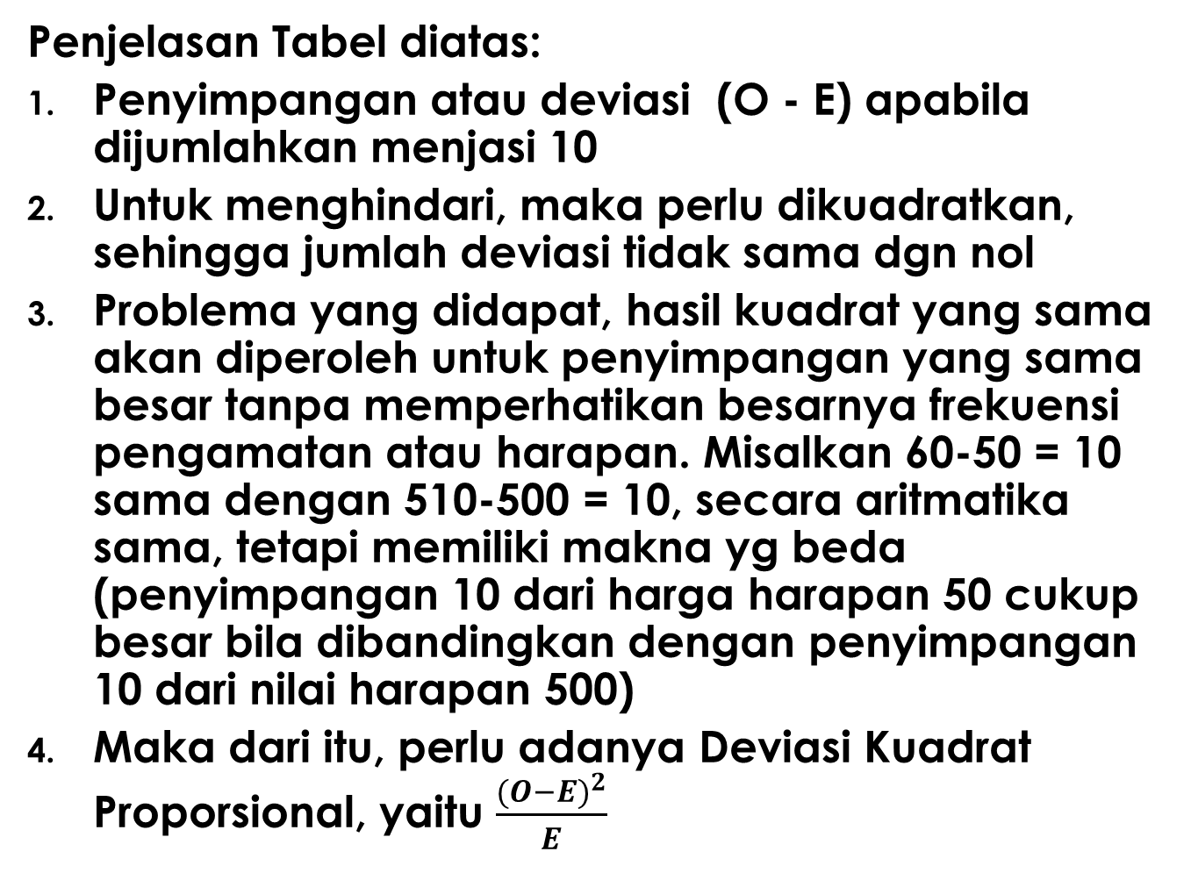
Penjelasan Tabel diatas:
Penyimpangan atau deviasi (O - E) apabila dijumlahkan menjasi 10
Untuk menghindari, maka perlu dikuadratkan, sehingga jumlah deviasi tidak sama dgn nol
Problema yang didapat, hasil kuadrat yang sama akan diperoleh untuk penyimpangan yang sama besar tanpa memperhatikan besarnya frekuensi pengamatan atau harapan. Misalkan 60-50 = 10 sama dengan 510-500 = 10, secara aritmatika sama, tetapi memiliki makna yg beda (penyimpangan 10 dari harga harapan 50 cukup besar bila dibandingkan dengan penyimpangan 10 dari nilai harapan 500)
Maka dari itu, perlu adanya Deviasi Kuadrat Proporsional, yaitu $\frac{{(O−E)}^{2}}{E}$

Slide 5
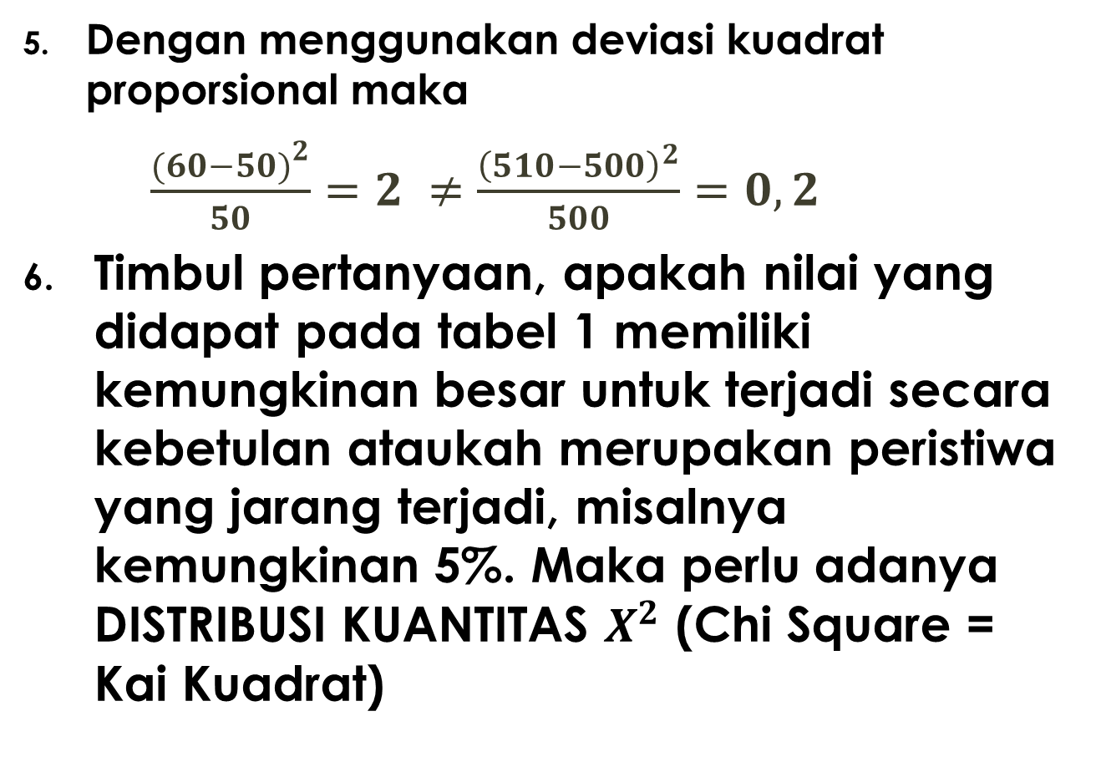
Dengan menggunakan deviasi kuadrat proporsional maka
$\frac{{(60−50)}^{2}}{50}=2 ≠\frac{{\left(510−500\right)}^{2}}{500}=0,2$
Timbul pertanyaan, apakah nilai yang didapat pada tabel 1 memiliki kemungkinan besar untuk terjadi secara kebetulan ataukah merupakan peristiwa yang jarang terjadi, misalnya kemungkinan 5%. Maka perlu adanya DISTRIBUSI KUANTITAS $X^{2}$ (Chi Square = Kai Kuadrat)

Slide 6
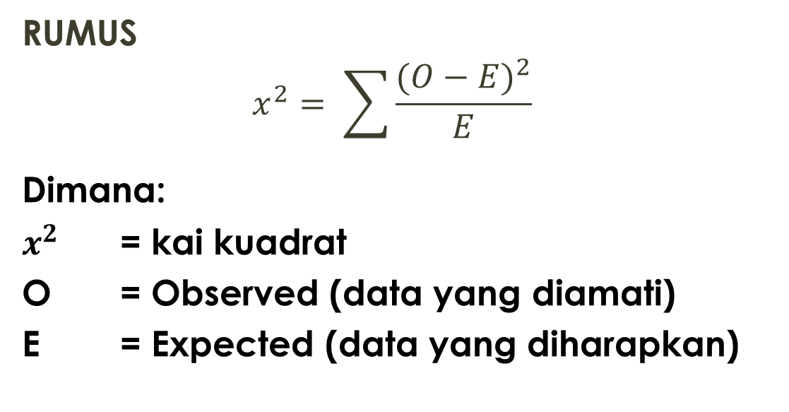

DISTRIBUSI KUANTITAS $X^{2}$
(Chi Square = Kai Kuadrat)
RUMUS
$$x^{2}= \sum{\frac{{(O−E)}^{2}}{E}}$$
Dimana:
$x^{2}$ = kai kuadrat
O = Observed (data yang diamati)
E = Expected (data yang diharapkan)

Slide 7
Dalam penggunaan distribusi Kai Kuadrat diperlukan juga derajat bebas.
Derajat Bebas adalah banyaknya kategori dikurangi 1.
Uji Kai Kuadrat selalu merupakan uji satu sisi
7an Uji Kai Kuadrat :
Untuk menentukan ada tidaknya asosiasi antara dua variabel (independency test)
Apakah suatu kelompok homogen (homogenitas antar subkelompok = homogenity test)
Seberapa jauh suatu pengamatan sesuai dengan parameter yang dispesifikasikan (goodness of fit)

Slide 8
Tipe Uji Kai Kuadrat
UJI INDEPENDENSI
Contoh : hubungan antara kebiasaan merokok dengan kebiasaan konsumsi alkohol
Tabel 2.
Status | Konsumsi
 | Tdk Minum | M. Ringan | M. Sedang | M. Berat | Total
Perokok | 1880 (30,5%) | 2048 (45,7%) | 194 (53,0%) | 76 (67,3%) | 4198 (37,7%)
Tdk Perokok | 4290 (69,5%) | 2430 (54,3%) | 172 (47,0%) | 37 (32,7%) | 6929 (62,3%)
Total | 6170 (55,5%) | 4478 (40,2%) | 366 (3,3%) | 113 (1,0%) | 11127 (100%)

Slide 9
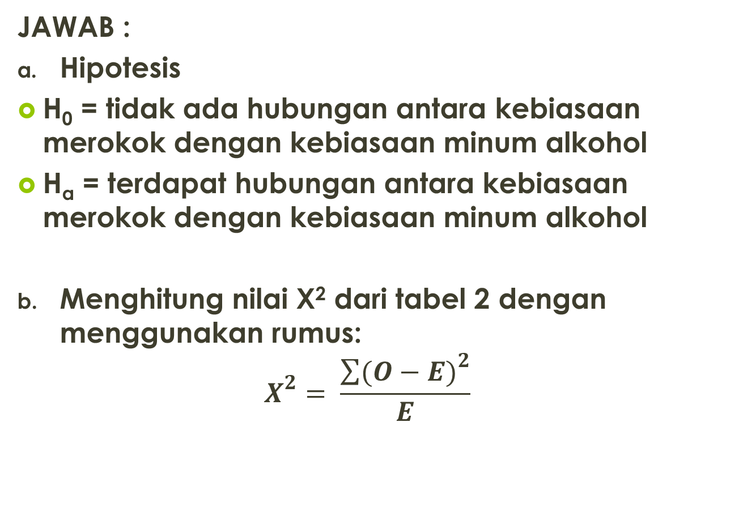
JAWAB :
Hipotesis
H₀ = tidak ada hubungan antara kebiasaan merokok dengan kebiasaan minum alkohol
H_{a} = terdapat hubungan antara kebiasaan merokok dengan kebiasaan minum alkohol
Menghitung nilai X² dari tabel 2 dengan menggunakan rumus:
$$X^{2}= \frac{\sum{{(O−E)}^{2}}}{E}$$

Slide 10
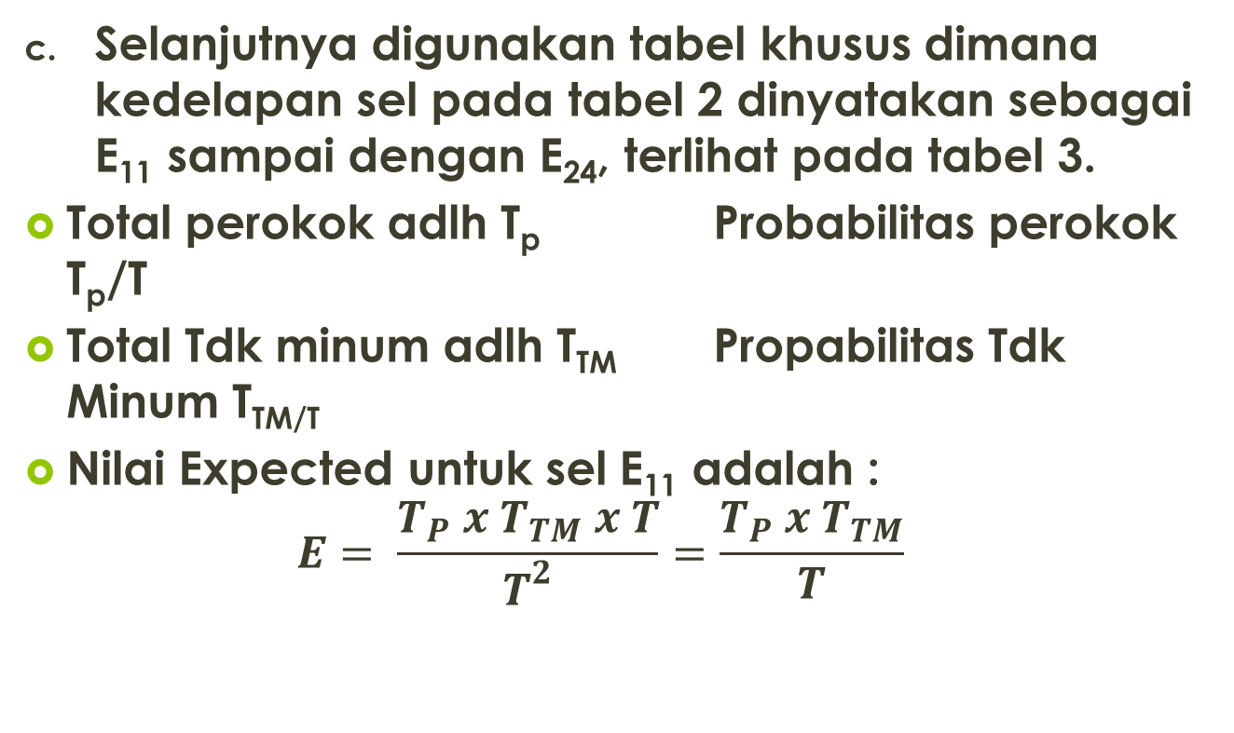
Selanjutnya digunakan tabel khusus dimana kedelapan sel pada tabel 2 dinyatakan sebagai E₁₁ sampai dengan E₂₄, terlihat pada tabel 3.
Total perokok adlh T_{p} Probabilitas perokok T_{p}/T
Total Tdk minum adlh T_{TM} Propabilitas Tdk Minum T_{TM/T}
Nilai Expected untuk sel E₁₁ adalah :
$$E= \frac{T_{P} x T_{TM} x T}{T^{2}}=\frac{T_{P} x T_{TM}}{T}$$

Slide 11
Tabel 3. Notasi untuk Nilai Harapan 2 variabel
Status Perokok | Konsumsi Alkohol |  |  |  | Total
 | Tdk Minum | M. Ringan | M. Sedang | M. Berat
Perokok | E₁₁ | E₁₂ | E₁₃ | E₁₄ | T_{P}
Tdk Perokok | E₂₁ | E₂₂ | E₂₃ | E₂₄ | T_{TP}
Total | T_{TM} | T_{MR} | T_{MS} | T_{MB} | T
Jadi, hasil jabaran diatas dapat secara ringkas dikatakan :
NILAI EXPECTED SETIAP SEL ADALAH SUBTOTAL BARIS DIKALI SUBTOTAL KOLOM, DIBAGI TOTAL GENERAL

Slide 12

Contoh :
Nilai E₁₁$E_{11}= \frac{T_{P} x T_{TM}}{T}= \frac{4198 x 6170}{11127}=2327,8$
Nilai E₁₂$E_{12}= \frac{T_{P} x T_{MR}}{T}= \frac{4198 x 4478}{11127}=1689,4$
Nilai E₂₄$E_{24}= \frac{T_{TP} x T_{MB}}{T}= \frac{6929 x 113}{11127}=70,4$
Dst
Hasil keseluruhan Nilai Harapan 2 variabel pada tabel 2, adalah
Status Perokok | Konsumsi Alkohol |  |  |  | Total
 | Tdk Minum | M. Ringan | M. Sedang | M. Berat
Perokok | 2327,8 | 1689,4 | 138,1 | 42,6 | 4198
Tdk Perokok | 3842,2 | 2788,6 | 227,9 | 70,4 | 6929
Total | 6170 | 4478 | 366 | 113 | 11127

Slide 13
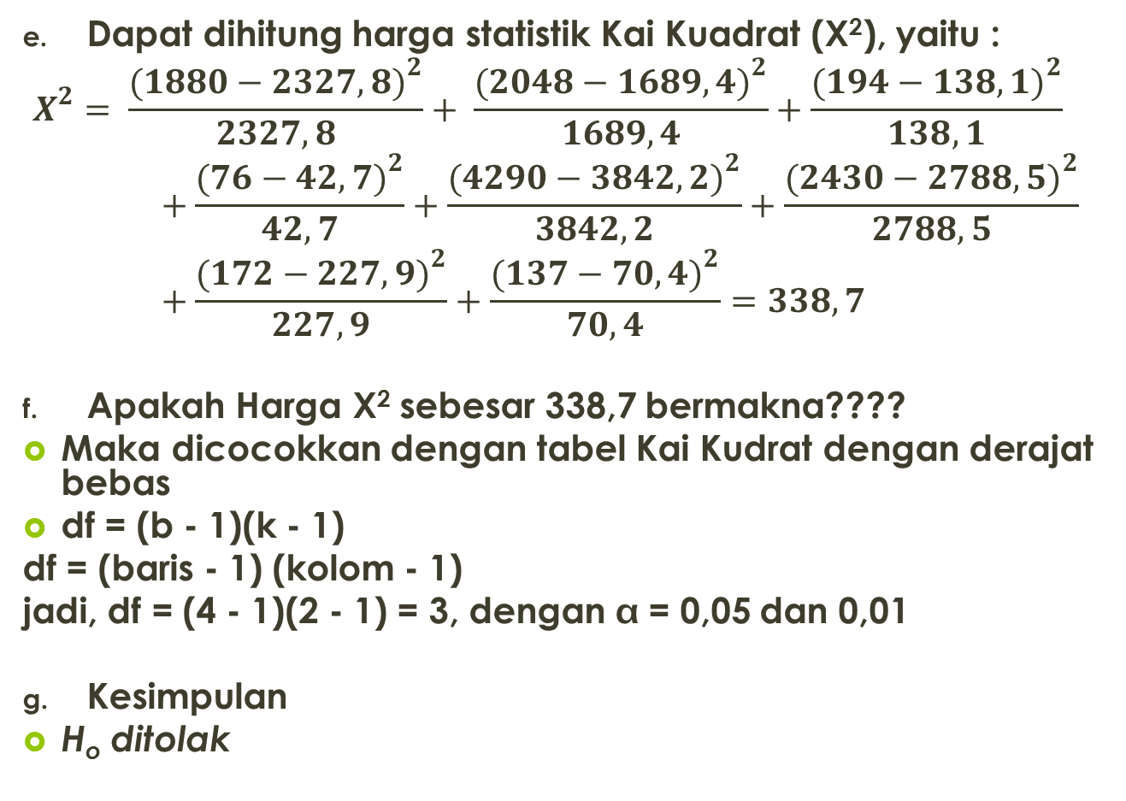
Dapat dihitung harga statistik Kai Kuadrat (X²), yaitu :
$$X^{2}= \frac{{(1880−2327,8)}^{2}}{2327,8}+ \frac{{(2048−1689,4)}^{2}}{1689,4}+\frac{{(194−138,1)}^{2}}{138,1}+\frac{{(76−42,7)}^{2}}{42,7}+\frac{{(4290−3842,2)}^{2}}{3842,2}+\frac{{(2430−2788,5)}^{2}}{2788,5}+\frac{{(172−227,9)}^{2}}{227,9}+\frac{{(137−70,4)}^{2}}{70,4}=338,7$$
Apakah Harga X² sebesar 338,7 bermakna????
Maka dicocokkan dengan tabel Kai Kudrat dengan derajat bebas
df = (b - 1)(k - 1)
df = (baris - 1) (kolom - 1)
jadi, df = (4 - 1)(2 - 1) = 3, dengan  = 0,05 dan 0,01
Kesimpulan
H_{o} ditolak

Slide 14
2. UJI HOMOGENITAS
berfungsi apakah distribusi suatu karakteristik tertentu sama untuk berbagai kelompok.
Misalkan : ada 2 sampel random terdiri dari 100 org laki-laki dan sampel kedua terdiri dari 100 org perempuan. Apakah mereka setuju tentang suatu pernyataan (misalkan)
Tabel 1. Sikap terhadap kesetaraan laki-laki dan perempuan
Jenis | Sikap |  | Ukuran sampel
 | Setuju | Tdk Setuju
Laki-laki | 30 | 70 | 100
Perempuan | 45 | 55 | 100
Jumlah | 75 | 135 | 200

Slide 15
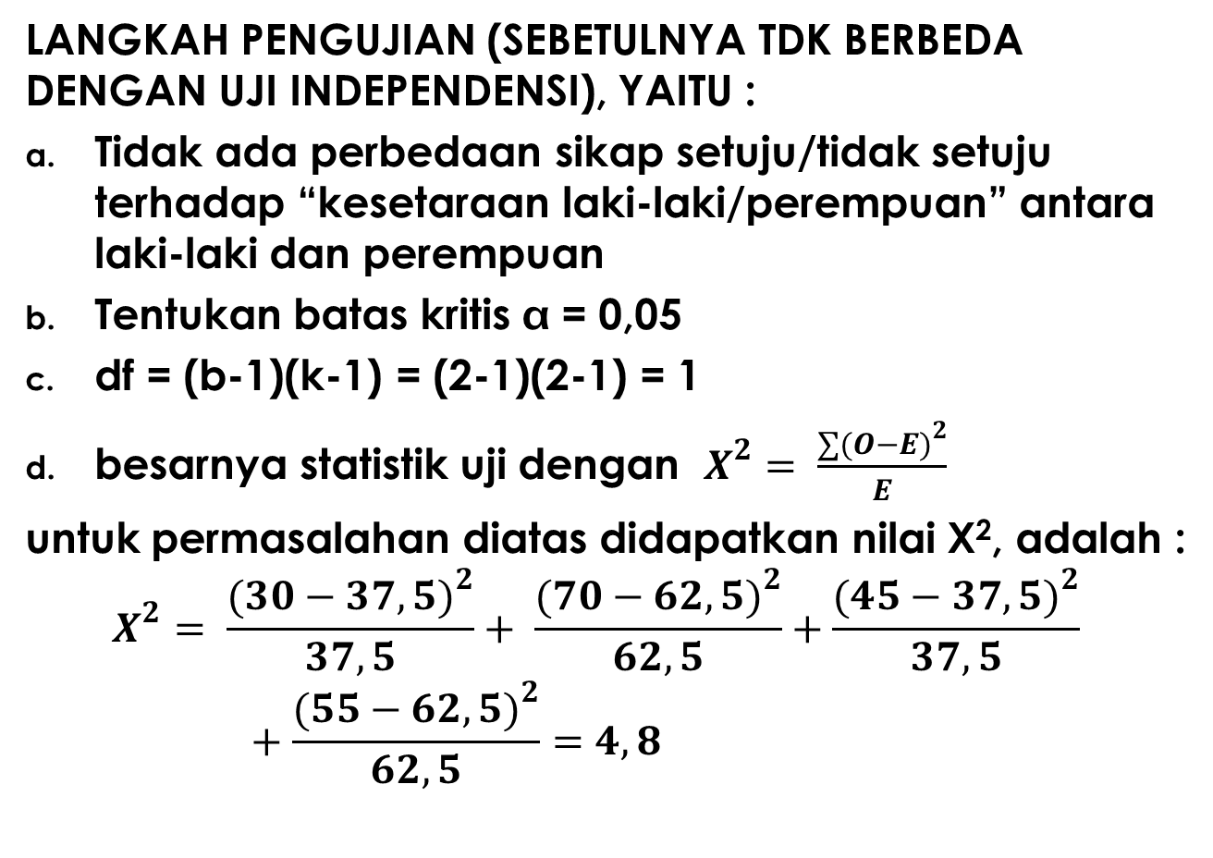
LANGKAH PENGUJIAN (SEBETULNYA TDK BERBEDA DENGAN UJI INDEPENDENSI), YAITU :
Tidak ada perbedaan sikap setuju/tidak setuju terhadap “kesetaraan laki-laki/perempuan” antara laki-laki dan perempuan
Tentukan batas kritis  = 0,05
df = (b-1)(k-1) = (2-1)(2-1) = 1
besarnya statistik uji dengan $X^{2}= \frac{\sum{{(O−E)}^{2}}}{E}$
untuk permasalahan diatas didapatkan nilai X², adalah :
$$X^{2}= \frac{{(30−37,5)}^{2}}{37,5}+ \frac{{(70−62,5)}^{2}}{62,5}+\frac{{(45−37,5)}^{2}}{37,5}+\frac{{(55−62,5)}^{2}}{62,5}=4,8$$

Slide 16
untuk nilai X² = 4,8 dan df = 1 didapatkan nilai p = < 0,05
Kesimpulan
H₀ ditolak ada perbedaan sikap antara laki-laki dan perempuan mengenai “kesetaraan laki-laki/perempuan”.

Slide 17
3. UJI GOODNESS of FIT
Berfungsi untuk melihat kesesuaian suatu pengamatan dengan suatu distribusi tertentu.
Hipotesis lain yang dapat diselidiki dengan uji Kai Kuadrat adlh :
penentuan apakah suatu himpunan data sesuai (fit) dengan model tertentu, misalkan hendak diketahui apakah data yang kita miliki sesuai dengan distribusi normal atau apakah distribusi golongan darah sesuai/konsisten dengan suatu standar yang telah ditentukan sebelumnya

Slide 18
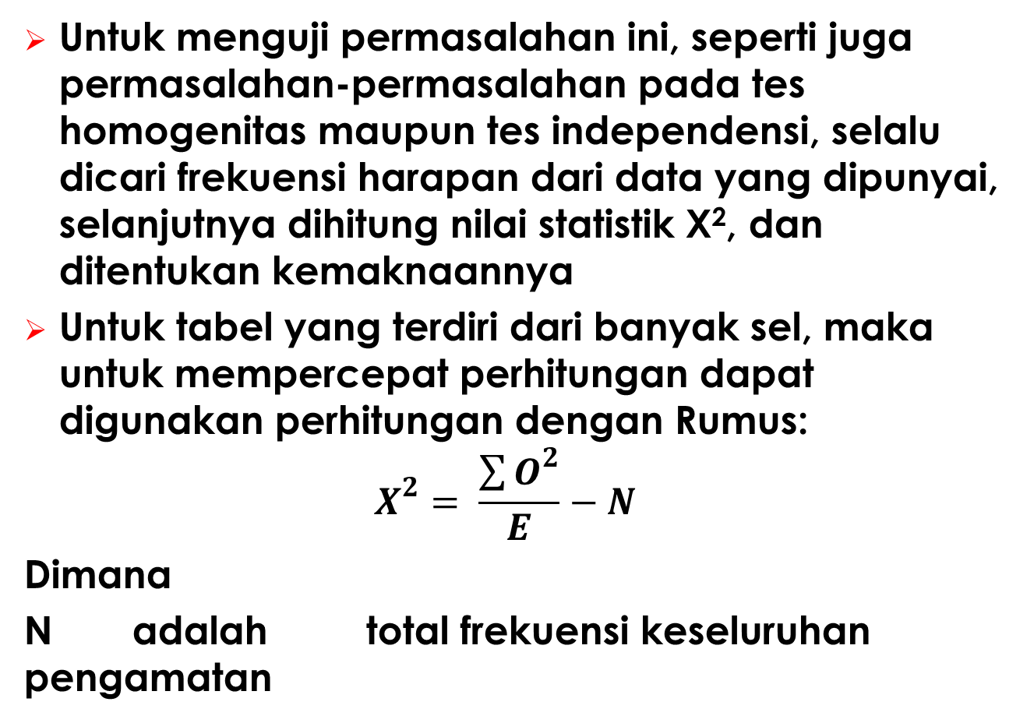
Untuk menguji permasalahan ini, seperti juga permasalahan-permasalahan pada tes homogenitas maupun tes independensi, selalu dicari frekuensi harapan dari data yang dipunyai, selanjutnya dihitung nilai statistik X², dan ditentukan kemaknaannya
Untuk tabel yang terdiri dari banyak sel, maka untuk mempercepat perhitungan dapat digunakan perhitungan dengan Rumus:
$$X^{2}= \frac{\sum{O^{2}}}{E}−N$$
Dimana
N adalah total frekuensi keseluruhan pengamatan

Slide 19
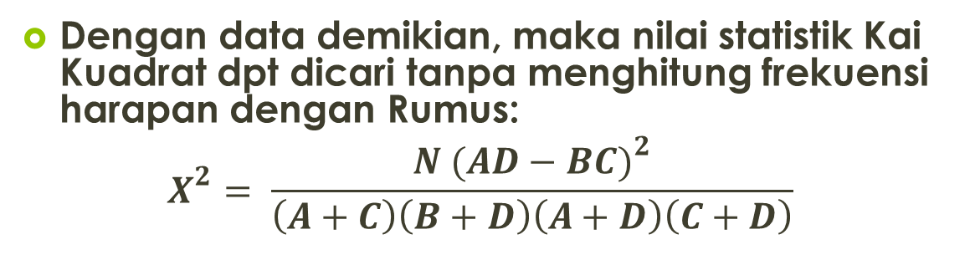
Respon | Kelompok |  | Ukuran sampel
 | Kasus | Kontrol
Ada (+) | A | B | A + B
Tdk (-) | C | D | C + D
Jumlah | A + C | B + D | N = A + B + C + D
Dengan data demikian, maka nilai statistik Kai Kuadrat dpt dicari tanpa menghitung frekuensi harapan dengan Rumus:
$$X^{2}= \frac{{N (AD−BC)}^{2}}{\left(A+C\right)\left(B+D\right)\left(A+D\right)\left(C+D\right)}$$

Slide 20

Contoh :
Tabel 1.
$X^{2}= \frac{{200 \left[\left(30 x 55\right)−\left(70 x 45\right)\right]}^{2}}{75 x 125 x 100 x 100}=4,8$
Respon | Kelompok |  | Ukuran sampel
 | Kasus | Kontrol
Ada (+) | 30 | 70 | 100
Tdk (-) | 45 | 55 | 100
Jumlah | 75 | 135 | 200

